Slide 1


Modélisation des impacts économiques et environnementaux des politiques de biocarburants
Retour d’expérience de l’équipe MIRAGE de l’IFPRI et du CEPII
Hugo VALIN,
Chercheur associé à l’IFPRI et au CEPII
23 septembre 2009

Slide 2
Plan
Les dimensions de la problématique
Approche méthodologique en CGE
Zoom sur la modélisation de la terre
Quelques exemples de résultats
Evolutions prochaines et perspectives

Slide 3
1. Les dimensions de la problématique

Slide 4
Le développement des biocarburant
Idée ancienne, remise au goût du jour face à la dépendance énergétique et l’enjeu climatique
Le Brésil pionnier
Un politique industrielle volontariste (subventions et mandats)
Un développement fulgurant et des innovations techniques à l’étude
Un programme finalement controversé

Slide 5
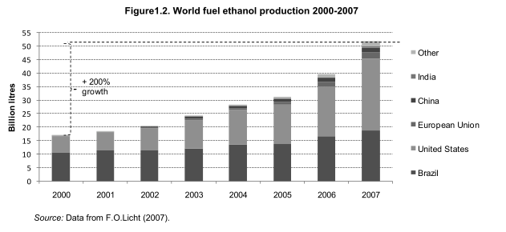
L’essor rapide de la filière: l’éthanol

Slide 6
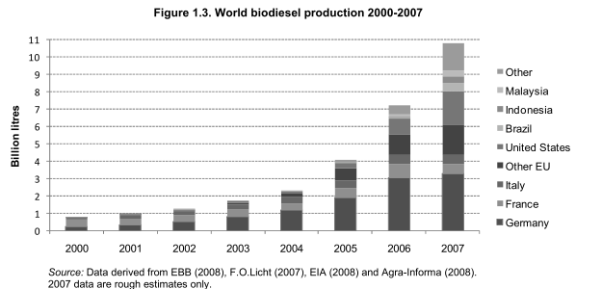
L’essor rapide de la filière: le biodiesel
1. Les dimensions de la problématique biocarburant

Slide 7
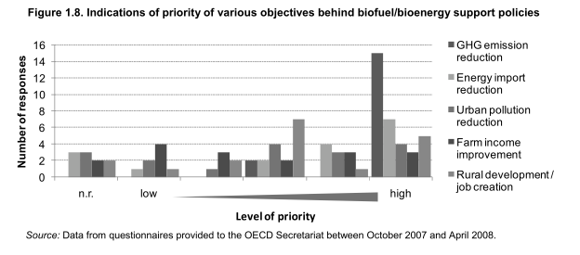
Les motivations pour les biocarburants

Slide 8
Des dimensions multiples
Politique agricole commune
  Supplément de débouché pour une agriculture exposée
  Place de la filière sucrière
Politique commerciale
  Des opportunités gigantesques pour un petit nombre d’acteurs
  Un levier possible de développement
Politique alimentaire
  Débat Food vs Fuel
  Alimentation du bétail, marché des oléagineux
Politique énergétique et climatique
  Indépendance énergétique
  Réductions effectives d’émissions
  Effets indirects lié au changement d’usage des terres
Autres problématiques environnementales
  Deforestation et perte de biodiversité
  Intensification de l’agriculture (érosion, ressources en eau, pollution)
  Course aux nouvelles biotechnologies pour doper les rendements
  …

Slide 9
Un débat plus vif que jamais
« Grâce à la mise en place progressive du nouveau carburant SP95-E10 depuis le 1er avril 2009, des millions de Français pourront cet été faire un geste pour la planète sur la route des vacances ! En effet, composé jusqu’à 10 % de bioéthanol, ce carburant renouvelable d’origine végétale constitue une nouvelle qualité d’essence sans plomb, plus respectueuse de l’environnement. »
Communiqué de presse « www.bioéthanolcarburant.com », juin 2009
« La plupart des biocarburants peuvent conduire à des réductions de GHG sous des hypothèses optimales. Cependant, parmi les principaux biocarburants, les seuls dont on puisse dire de façon probable qu’ils permettent des réductions d’émissions sont la canne à sucre au Brésil, les biogaz et les biocarburants de seconde génération. Pour la première génération produite en UE, les émissions totales liées au effets indirects sont potentiellement beaucoup plus élevées que les effets directs et il est peu probable qu’elles soient beaucoup plus faibles.
Les effets indirects liés au changement d’usage des sols pourraient potentiellement conduire à rendre négatives les réductions d’émissions issues des biocarburants conventionnels de l’UE. »
Rapport du Joint Research Center, Commission Européenne, avril 2008
Notes:
Most types of biofuels can save GHG in the best circumstances. However, the only major biofuels which we can say are likely to save greenhouse gas (considering indirect effects) are bioethanol from sugar cane from Brazil, compressed biogas and second generation biofuels. For 1st generation biofuels made in EU it is clear that the overall indirect emissions are potentially much higher than the direct ones whilst they are unlikely to be much lower.
Indirect land use change could potentially release enough greenhouse gas to negate the savings from conventional EU biofuels.

Slide 10
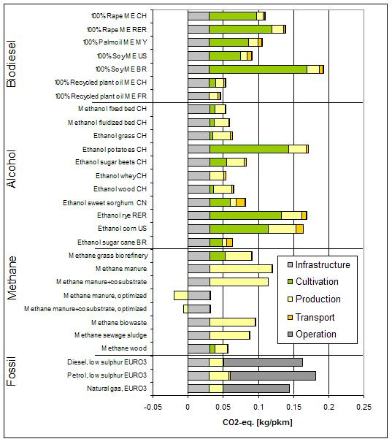
Les points de débat
Lutte contre le réchauffement climatique
Le débat s’est longtemps focalisé sur les effets directs (analyse des cycles de vie)
  Idée fondatrice
  Etudes multiples et controversées
  Analyse intégrée → un chiffre par méthode de production (UE)
Deux articles dans Science en 2008 attirent l’attention sur les changements d’usage des sols (effets indirects)
Autres impacts environnementaux
  Intensification: biodiversité, érosion
  Gestion ressource en eau
Source: Zah et al (2007)

Slide 11
Réduction d’émissions nettes de gaz à effet de serre au cours du cycle de production de certains biocarburants par rapport aux carburants fossiles
(effets de changement d’usage des terres exclu)
Bars and dots shown in the graph indicate range and point estimates of improvements in net GHG emissions
as elaborated from the data found in the reviewed studies.
Source: OECD, Based on data from the reviewed Life Cycle Assessment studies as elaborated by IEA and UNEP.

Slide 12
Les émissions de gaz à effet de serre omises
Les facteurs d’émission de N₂O liés aux fertilisants remis en question
  Conflit entre approches « top-down » et « bottom-up »
Emissions liées au changement d’usage des sols:
  Carbone contenu dans la biomasse émis par la déforestation
  Carbone minéral relâché lors de mise en culture de nouvelles terres
% d’azote converti en N₂O | 1,5 % | 3 % | 5 %
Réduction d’émissions directes – éthanol blé | 17 – 54 % | 2 – 44% | -36 – 26 %
Réduction d’émissions directes – éthanol maïs | 17% | 2% | -18%
Source: Response of Paul Crutzen, Arvin Mosier, Keith Smith and Wilfried Winiwarter to Gallagher Review

Slide 13
Effets indirects - dette carbone
Source: Fargione et al., 2008
Notes:
http://www.geog.le.ac.uk/carbopeat/lzone/tullamore.html

Slide 14
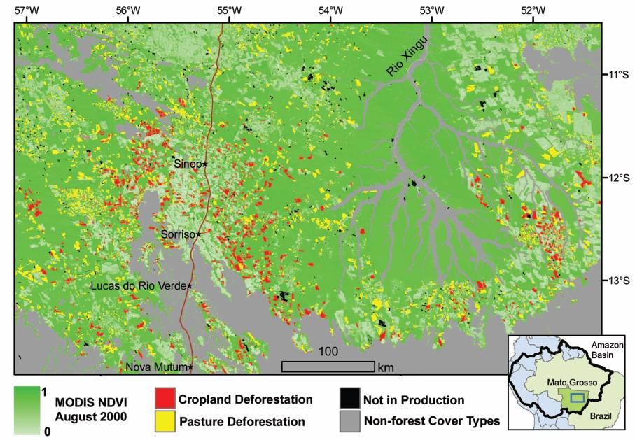
Déforestation au Mato Grosso
Source: Morton et al. (2006)

Slide 15
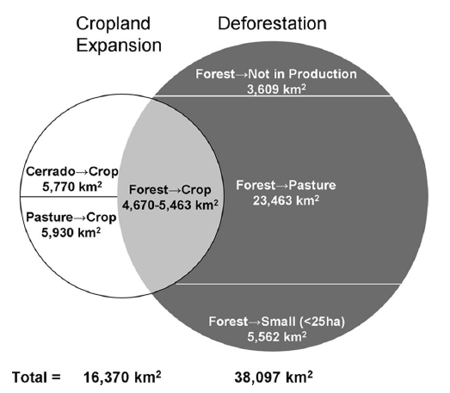
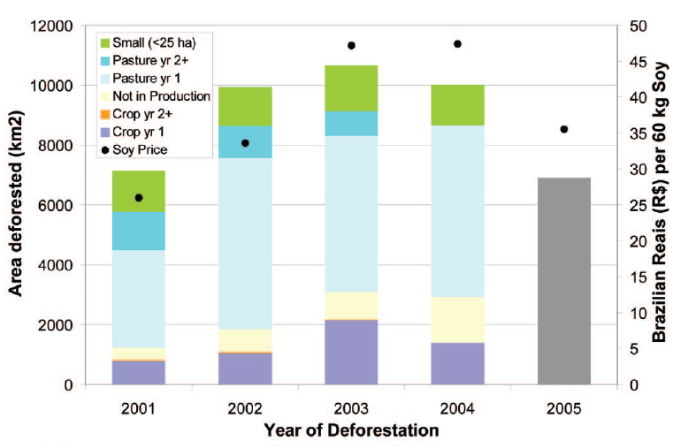
Déforestation au Mato Grosso
Corrélation entre prix du soja et la déforestation au Mato-Grosso ?
Source: Morton et al. (2006)
Source: Morton et al. (2006)

Slide 16
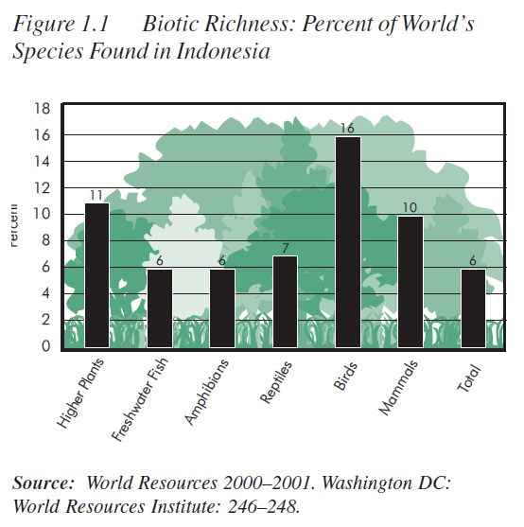
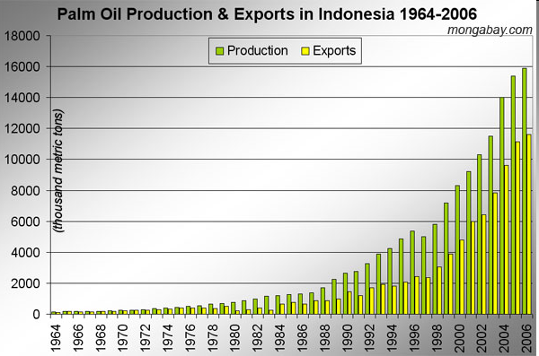
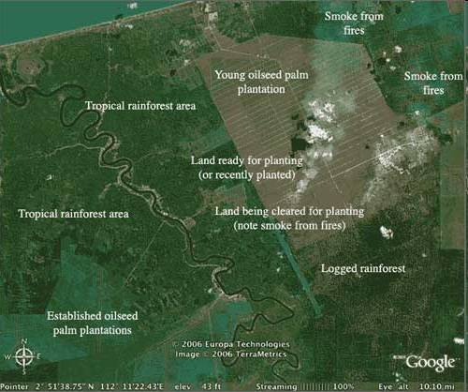

Cas de l’Indonésie

Slide 17
Intégrer les émissions indirectes
Démarches parallèles US et EU: mesurer les émissions indirectes.
Nécessite des outils d’analyse des effets de marchés mondiaux couplés à des modèles biophysiques:
→ défi pour les équipes de modélisation
  modèles économiques type MIRAGE (CEPII),
  modèles spatialisée des usages des sols en Europe, dans le reste du monde…
USA:
California Air Resource Board: Low Carbon Fuel Standard en avril 2009
Etude d’impact EPA publiée en mai 2009
Moratoire de cinq ans sur ILUC au Senat (juin 2009)
Commission Européenne:
Souhaite proposer un chiffre d’émissions indirectes pour septembre 2009. Beaucoup d’équipes sollicitées.
Critère de durabilité pour la sélection des biocarburants.

Slide 18
Architecture de modélisation de l’EPA

Slide 19
Emissions indirectes calculées par l’EPA
(horizon 30 ans)
Source: EPA

Slide 20
Le rôle du changement d’usage des sols

Slide 21
Difficultés méthodologiques
Besoin du législateur: temporalité différente de celle de la recherche
La science ne sait pas encore répondre:
  Difficultés techniques: données sur les changements d’usage des terres, facteurs d’émissions,
  Difficultés conceptuelles: représentation des comportements, des interactions, impact des politiques locales
Rôle de la science dans la décision: modèles complexes, parties prenantes non préparées
Asymétrie de traitement avec autres politiques

